Slide 1
Tijdmachine Enschede
Deel 1
Onderzoekend leren

Slide 4
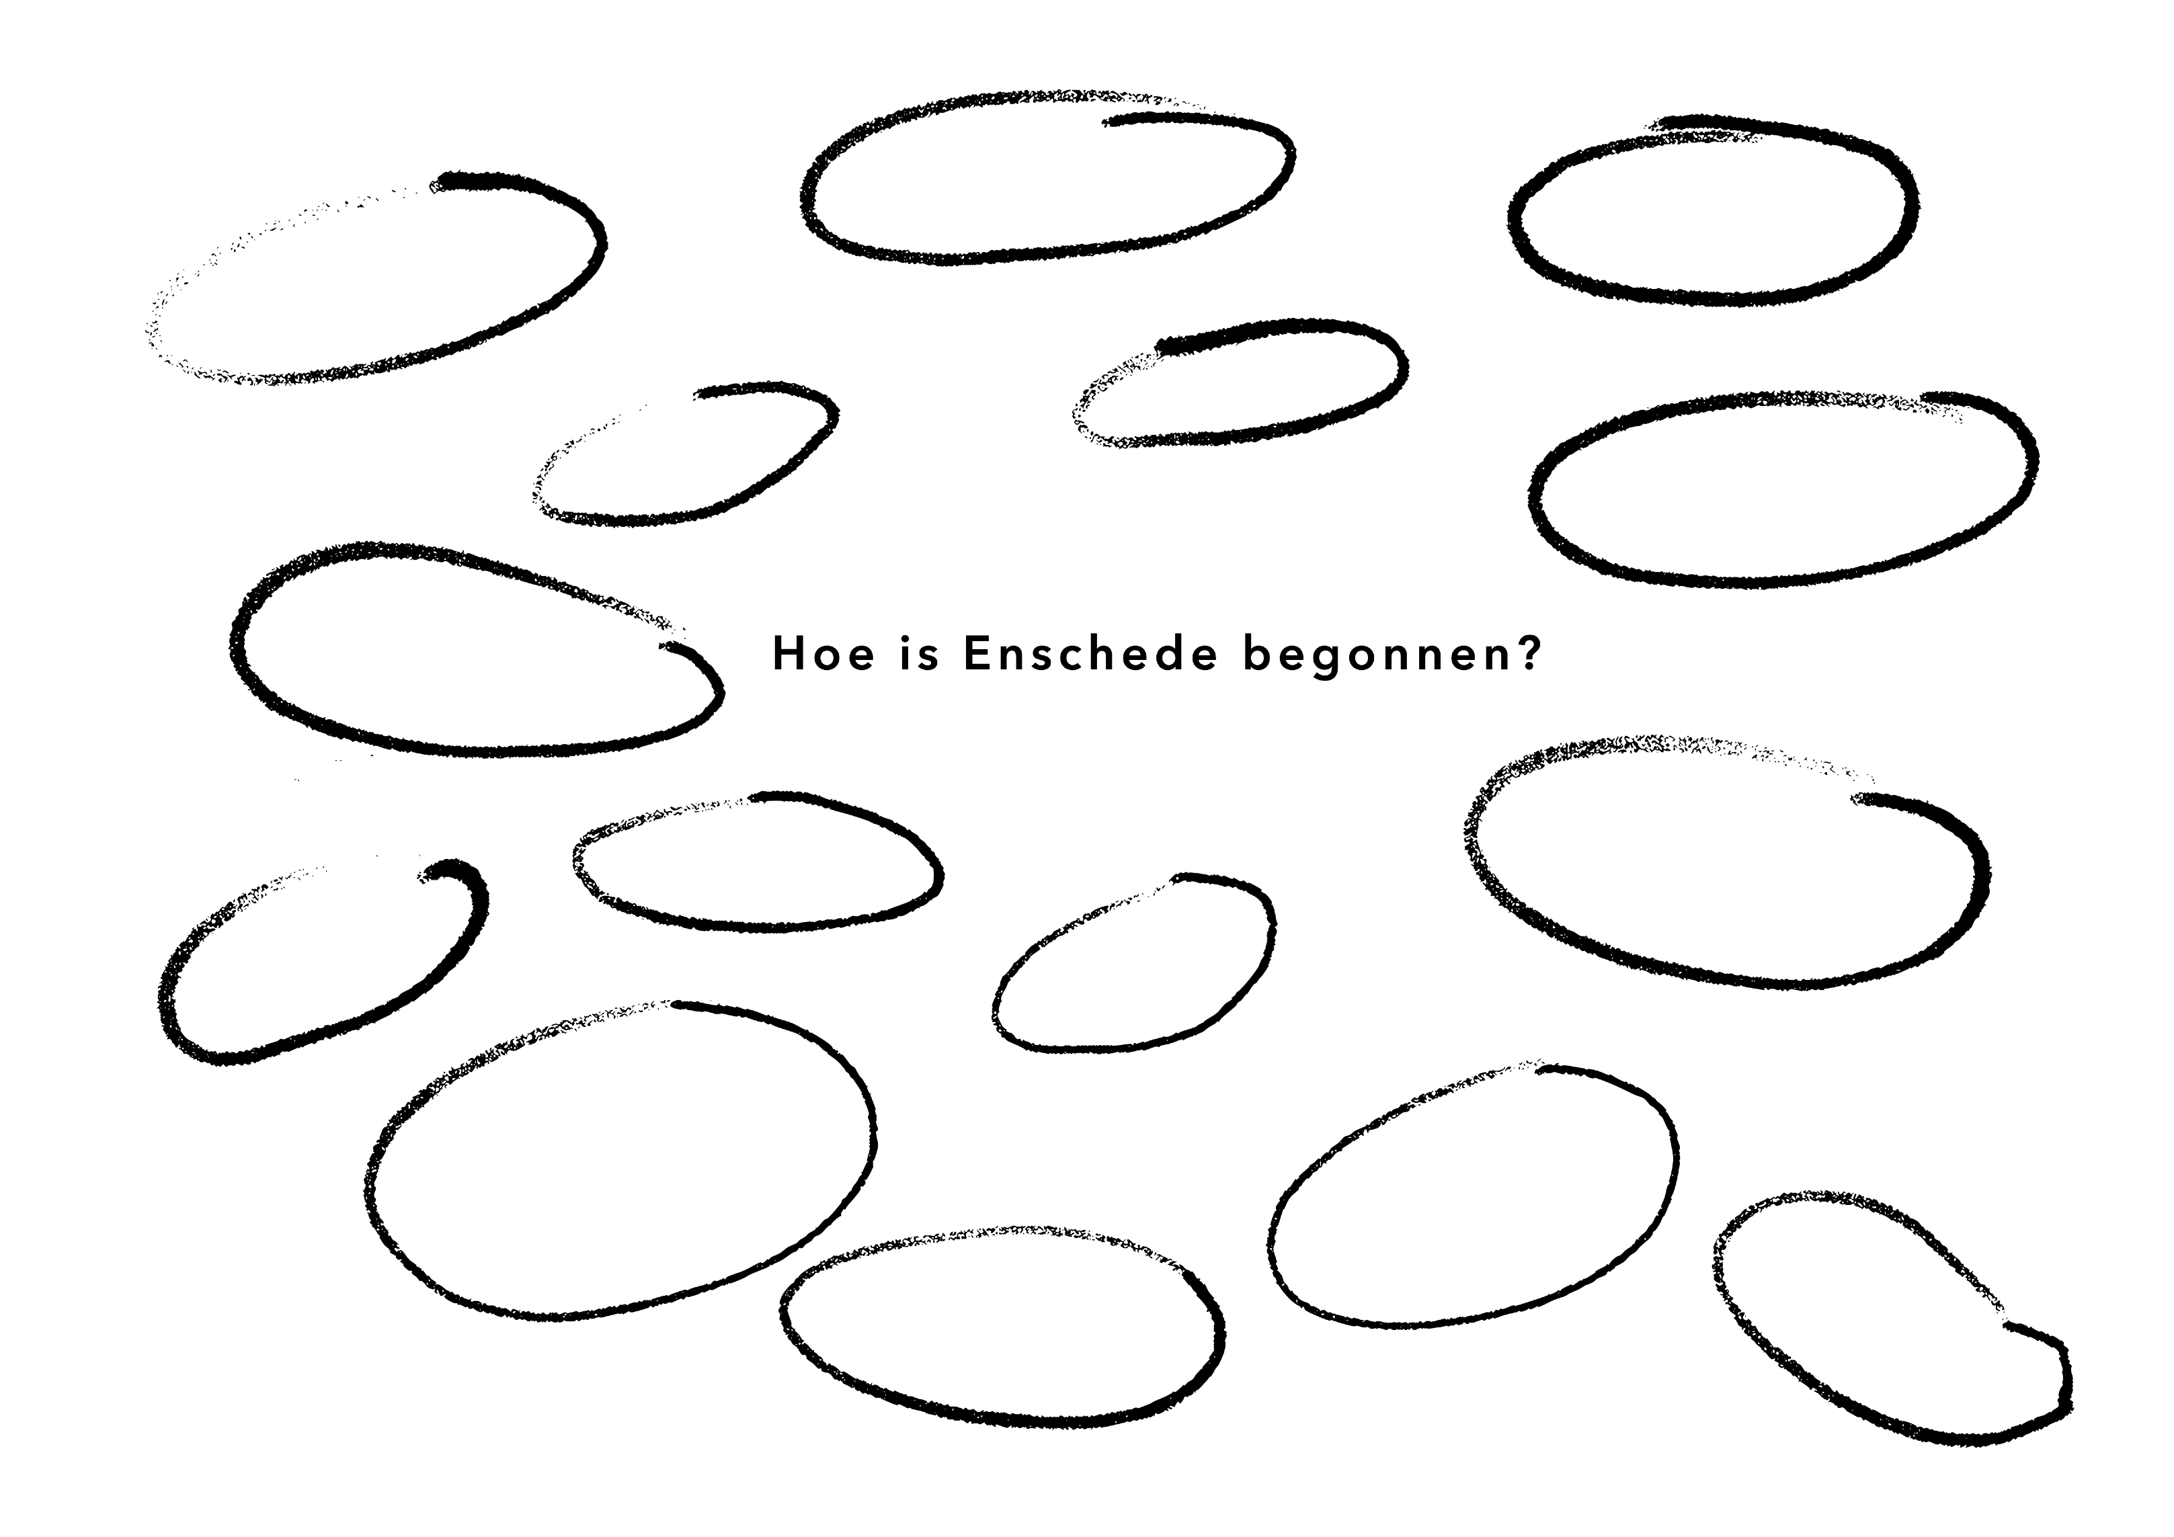

Slide 5
Waar kan je over nadenken?
Waarom zou Enschede begonnen zijn?
Wanneer is Enschede begonnen?
Wat zou er als eerste zijn gemaakt in Enschede?
Hoe zagen de huizen eruit?
Waar waren de huizen van gemaakt?
Waren er al wegen? Hoe zagen ze er uit?
Welke mensen waren er als eerste?
Hoe leefden de mensen toen Enschede begon?

